Slide 1
এই স্লাইডটি সম্মানিত শিক্ষকবৃন্দের জন্য।
সম্মানিত শিক্ষকবৃন্দের
প্রতিটি স্লাইডের নিচে অর্থাৎ Slide Note -এ সংযোজন করা নির্দেশনা পাঠটি উপস্থাপনের পুর্বে দেখে নিবেন। শিক্ষকগণ প্রয়োজনবোধে তার নিজস্ব কলাকৌশল প্রয়োগ করতে পারবেন।

Slide 2
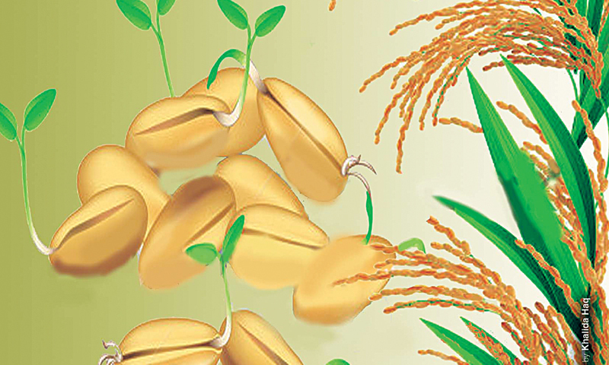
স্বাগতম

Slide 3
শিক্ষক পরিচিতি
পাঠ পরিচিতি
মোঃ আশরাফুল ইসলাম
সহকারী শিক্ষক (কৃষি)
প্রগ্রেসিভ মডেল স্কুল
ময়মনসিংহ
Md.Ashrafulislamsohag@gmail.com
শ্রেণি: 8ম
বিষয়: কৃষিশিক্ষা
অধ্যায়: ৩, পাঠ-8

Slide 4
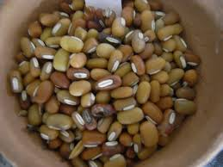
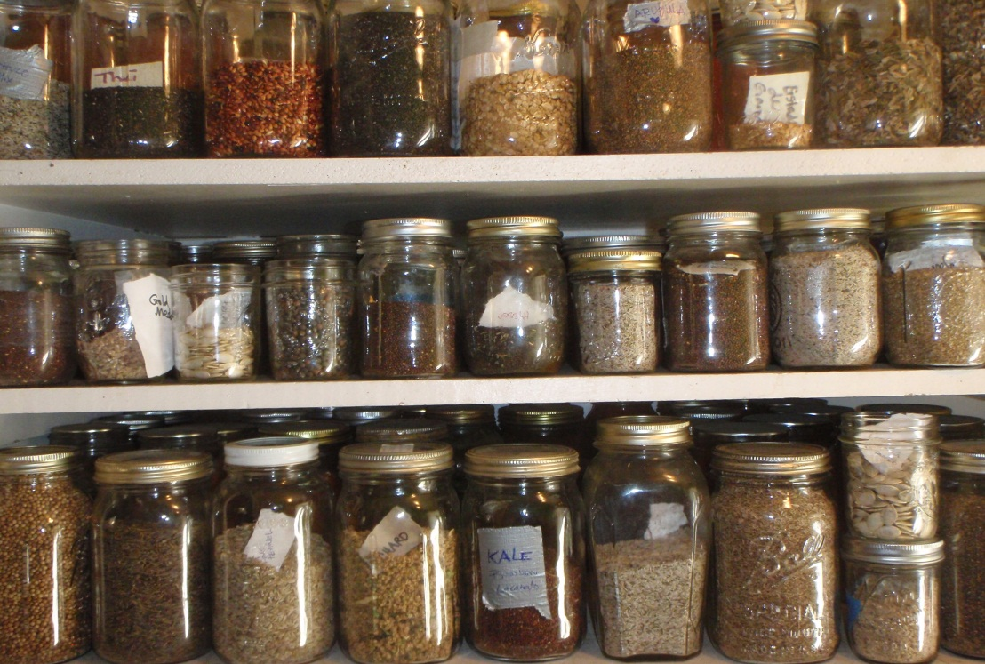
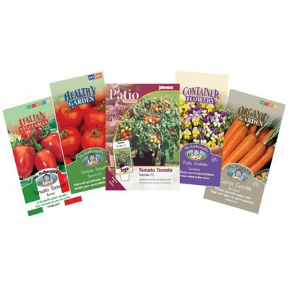
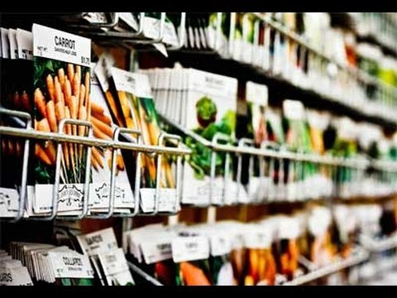
Notes:
ছবি দেখিয়ে পাঠ ঘোষনা করার পর এই কথাটি শিক্ষক বলে নিবেন যে বীজ সংরক্ষণ সত্যিকার বীজের ক্ষেত্রে হয় ।

Slide 5
বীজ সংরক্ষণ

Slide 6
শিখনফল
এ পাঠ শেষে শিক্ষার্থীরা-
১/ বীজ সংরক্ষণের উপায় বর্ণনা করতে পারবে।
২/ বীজ ফসল নির্বাচন মাঠে থাকতে শুরু করার কারণ ব্যাখ্যা করতে পারবে।

Slide 7
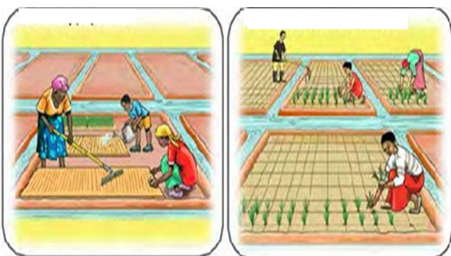
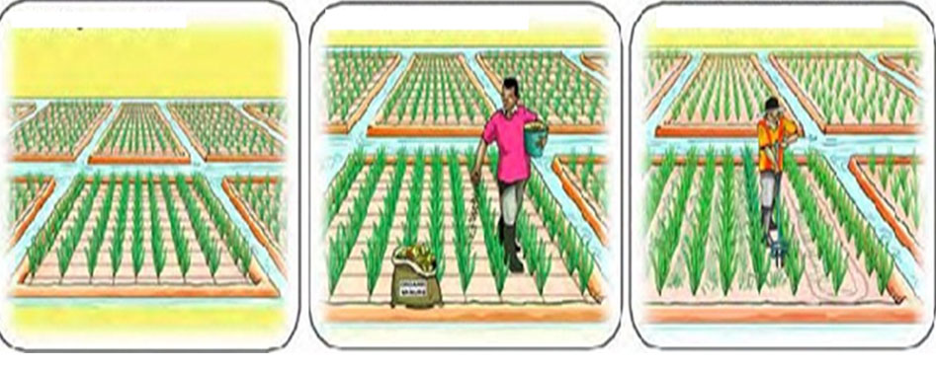
Notes:
বীজ উৎপাদন কৌশল বীজতলা থেকেই সর্বাত্মক ব্যবস্থার কথা শিক্ষক বিস্তারিত ছবি দেখিয়ে আলোচনা করবেন। যাতে বীজ ফসলে রোগ সংক্রমণ না হয় এবং অন্য কোনো বালাই আক্রান্ত না হয়।

Slide 8
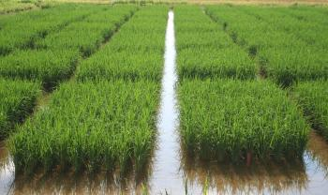
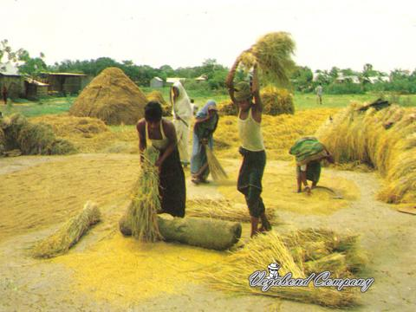
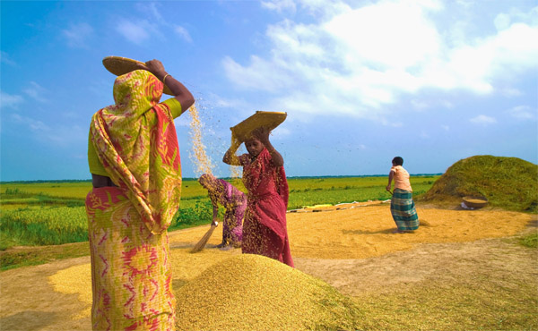
বীজ সংরক্ষনের জায়গা
৮০% পাকা অবস্থা
যত্নের সাথে মাড়াই
যত্নের সাথে ঝাড়াই

Slide 9
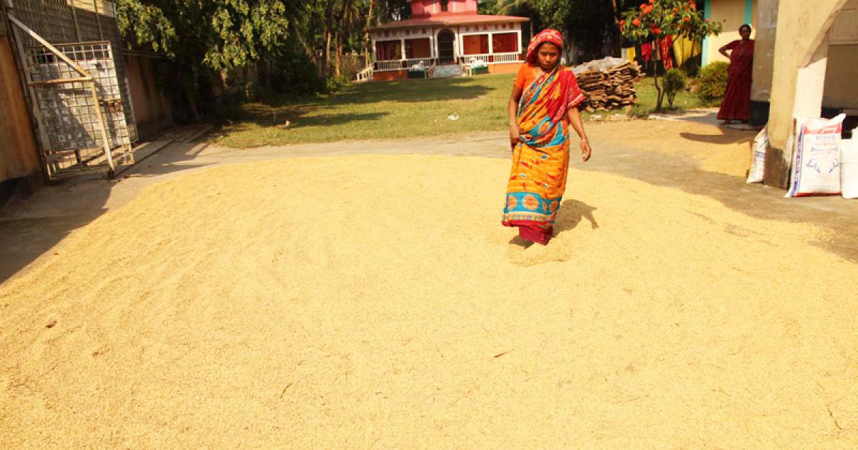
বীজ শুকানোর
Notes:
প্রত্যেক ফসলের জন্য বীজ শুকানোর আলাদা মান থাকতে পারে । অর্থাৎ বীজের আর্দ্রতার নির্দিষ্ট নিরাপদ মাত্রা রয়েছে । ধান,গম বীজের জন্য এই আর্দ্রতার মাত্রা বীজের ৮থেকে১০%।

Slide 10
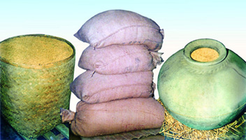
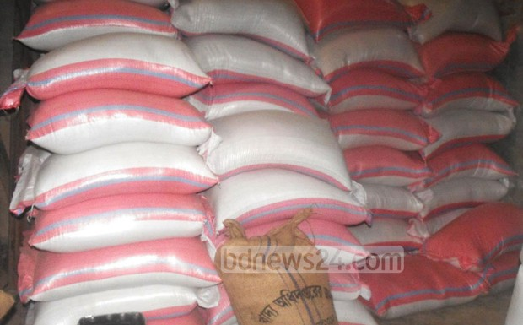
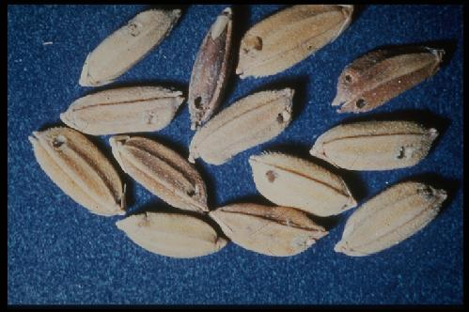
Notes:
শিক্ষক ছবি দেখিয়ে বলবেন উপযুক্ত সংরক্ষণের অভাবে ভালো বীজ ও খারাপ হয়ে যেতে পারে।

Slide 11
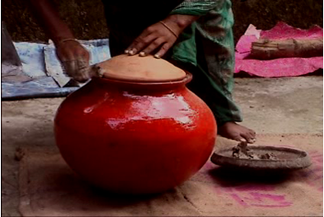
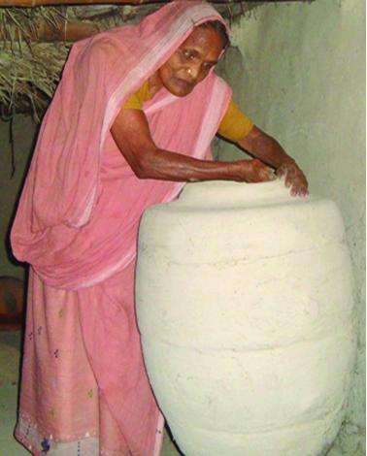
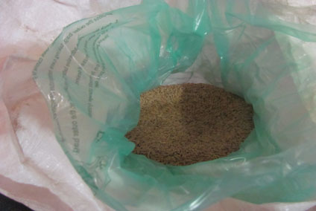
Notes:
শিক্ষক ছবি দেখিয়ে বীজ সংরক্ষনের কৌশল বর্ননা করবেন।

Slide 12
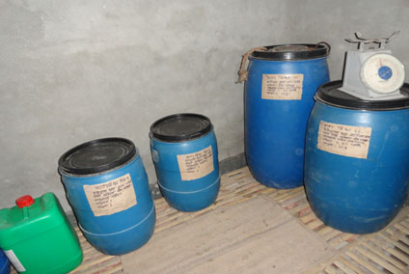
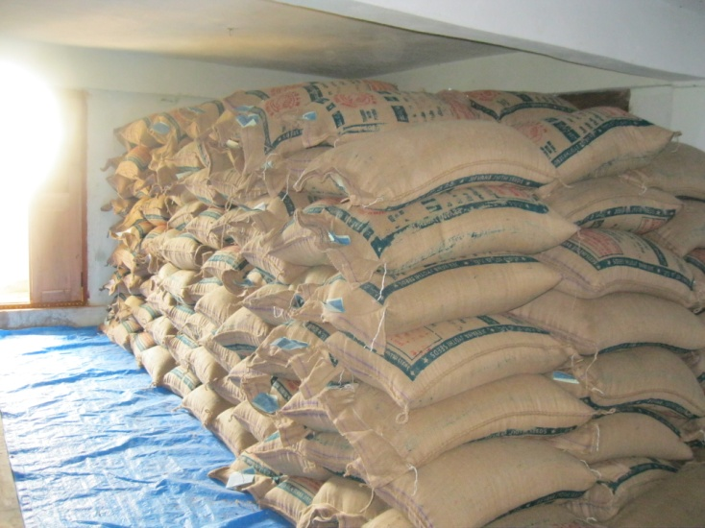
Notes:
বীজপাত্রের গায়ে বীজের পরিচয়, পাত্রস্থ করার তারিখ, কোনো রাসায়নিক বালাইনাশক ব্যবহার করা হয়েছে কি না, যিনি বীজ সংরক্ষন করলেন তার স্বাক্ষর দেয়া প্রয়োজন।

Slide 13
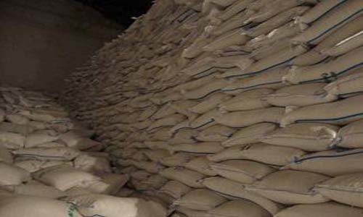
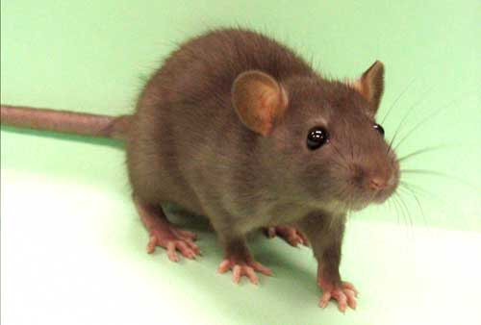
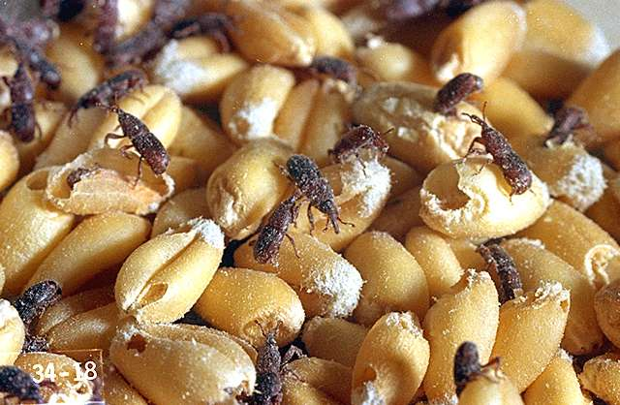
Notes:
ইঁদুর, পোকামাকড়, এসবের উপদ্রবের থেকে সুরক্ষিত স্থানে বা কোল্ড স্টরে গুদামজাত করা উচিত।

Slide 14
দলীয় কাজ
শিক্ষার্থীরা উন্নত ও সুস্থ বীজ নির্বাচন, সংগ্রহ ও সংরক্ষণ সম্পর্কে দলগতভাবে আলোচনা করে পয়েন্ট আকারে পোষ্টার পেপারে উপস্থাপন করবে।

Slide 15
মূল্যায়ন
ধান, গম বীজের জন্য কত ভাগ আর্দ্রতার মাত্রা থাকা উচিত?
৮থেকে১০%
ধান, বীজ কত ভাগ পাকা আবস্থায় কাটা উচিৎ?
৮০% পাকা অবস্থা

Slide 16
বাড়ির কাজ
বীজ গুদামজাত করনের বিবেচ্য বিষয় গুলি ব্যাখ্যা কর।

Slide 17
ধন্যবাদ

